Slide 1







Data Warehouse
& Power BI
“Si miras cualquier tipo de organización moderna y piensas ‘¿Cuál es el instrumento de poder más potente?’, verás que es la información.” Ricardo Semler, empresario.

Slide 2
PART
01
Introducción

Slide 3
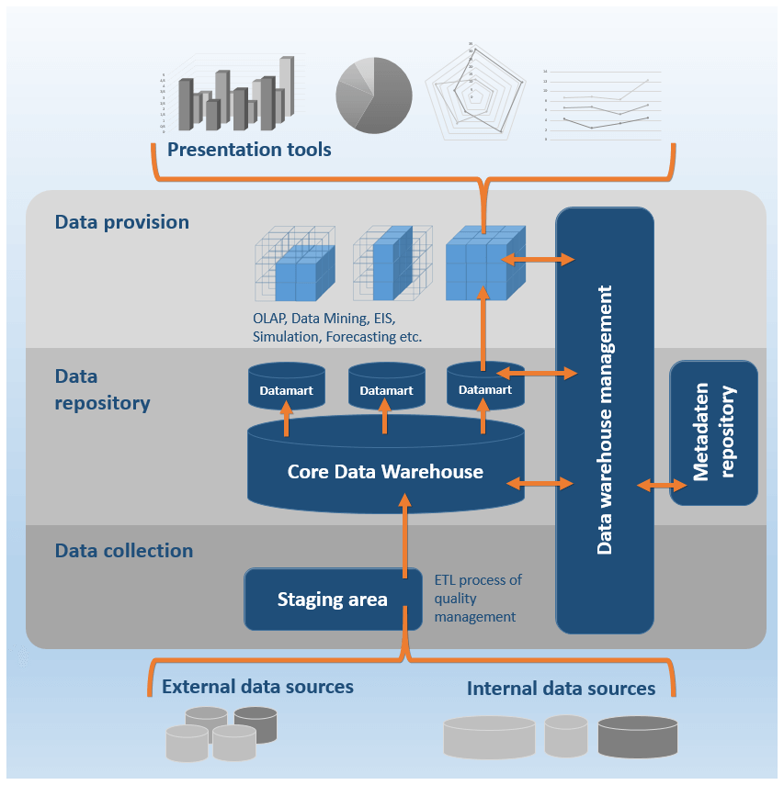
¿Qué es un Data Warehouse?
Un Data Warehouse es un repositorio que captura los datos que genera una empresa de una manera homogénea y fiable, en base a un estructura jerarquizada
Empresa
Finanzas
Comercial
Marketing
Producción
Recursos Humanos
Logística
Compras
Ventas

Slide 4




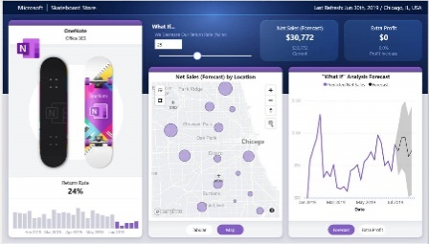








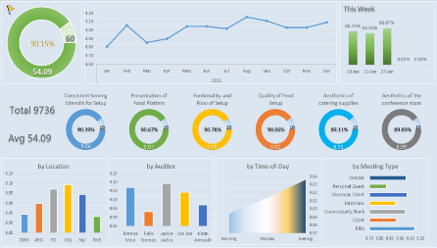






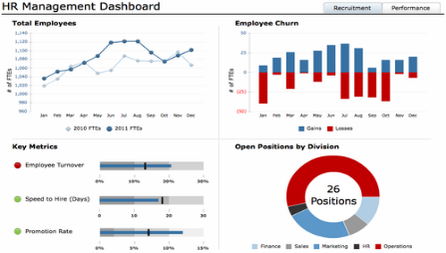


Data Warehouse
Staging
Azure Data
Factory
Storage Blob
Azure SQL
EXCEL
Integration
Services

Slide 5

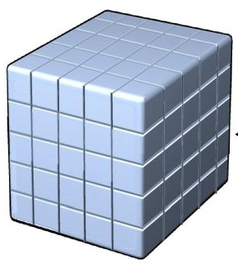
Data Warehouse
Staging
Azure Data
Factory
Storage Blob
Azure Analysis Services
Azure SQL
Integration
Services
SQL Server Analysis Services

Slide 6
PART
02
Proyecto

Slide 7
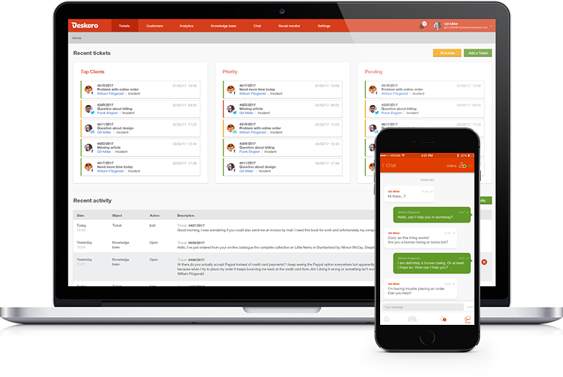
Gestión de Tickets de Atención
Para cualquier departamento de Atención al Cliente es muy importante tener un sistema de ticketing que permita llevar el registro de las incidencias de nuestros clientes y saber en qué estado se encuentran.
Ejemplo:
Un trabajador del banco Continental ingresa a una de las salas de reuniones y se percata de que la luz fluorescente de la sala está fallando y no enciende, por lo que desde su celular ingresa a la aplicación de la empresa Accenture y genera un ticket de atención indicando el problema con el fluorescente.
Empresas
Aedo Servicios Generales
Accenture
JMG Ascensores
Corporación Alamo
Grupo Eulen

Slide 8
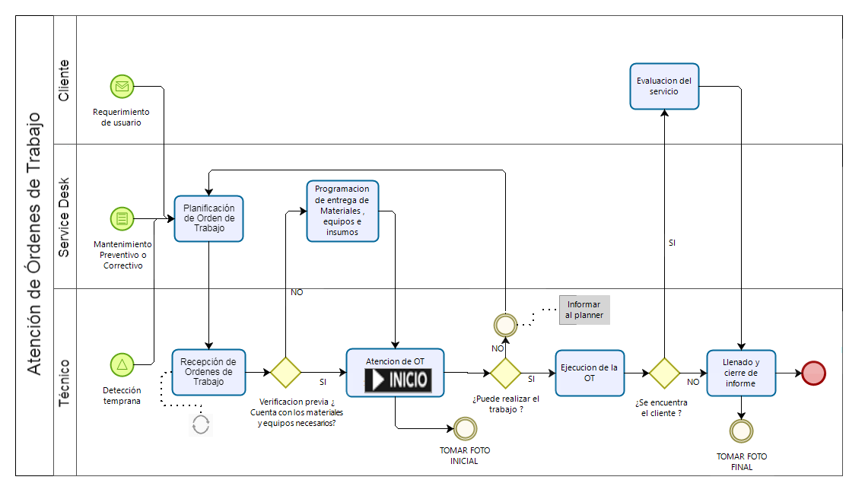

Slide 9
Glosario
Orden de Trabajo
También llamado “ticket” es el documento que especifica la solicitud de atención por una falla o mantenimiento, este permite dar seguimiento a todo el proceso de atención del requerimiento.
Service Desk
Trabajador de la empresa encargada de dar seguimiento a los tickets (Creación, Asignación y Cierre).
Técnico
Trabajador de la empresa encargado de ir a las agencias y atender el problema asociado a los tickets (reparación, mantenimiento, reemplazo, etc.)
Controlador (Cliente)
Es el representante de la empresa contratista que se encarga de validar el trabajo realizado por los técnicos y que la atención del ticket cumpla con lo esperado.
Tipo de Ticket
Comprende una categoría para los tickets donde se identifica si los tickets son de atención programada o incidentes.
Tickets de Detección Temprana
Son aquellas atenciones que son identificadas por los técnicos durante sus visitas de rutina.

Slide 10
PART
03
Proceso ETL

Slide 11
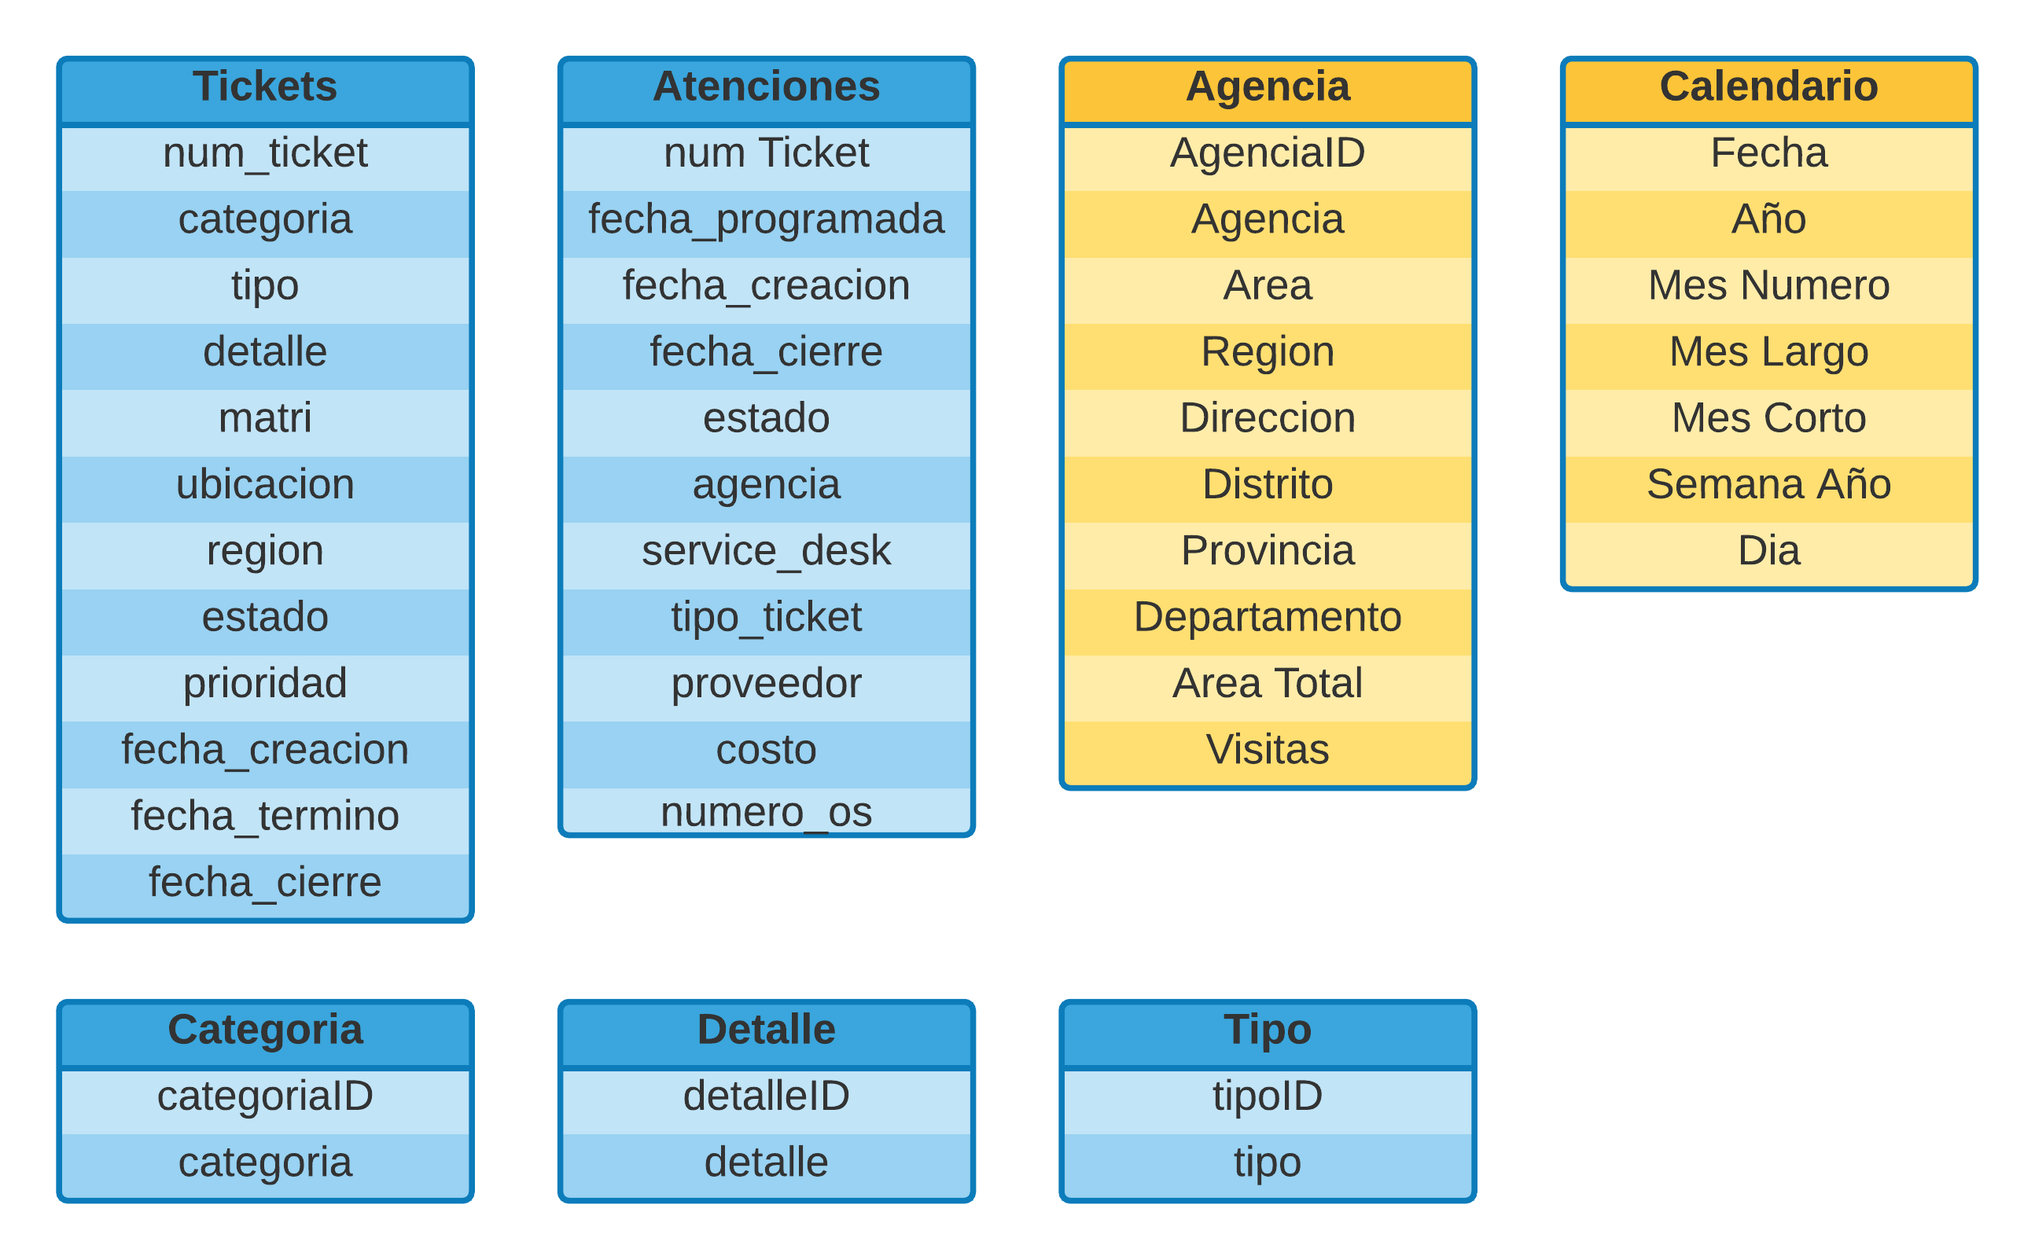
Conjunto de Datos
Libros de Excel
Archivos Csv

Slide 12
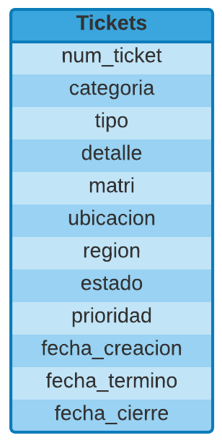
Proceso ETL
Paso 1:
Del campo “Ubicación” extraer el texto que se encuentra después del guion, este será el código de la agencia donde donde se debe atender el ticket.
Ejemplo: EDIFICIO LIMA – 191000 → 191000
Paso 2:
En el campo “Estado” el valor “Terminado” y “Cerrado” representan lo mismo, por lo que se determinó que se reemplace el valor Terminado por Cerrado.
Paso 3:
Crear la “fecha_real_fin” la cual se delimita de la siguiente manera
Si (fecha_termino is null) entonces fecha_cierre
Sino fecha_termino

Slide 13
Proceso ETL
Paso 4:
Realizar el cruce(JOIN) del campo Tickets[categoria] con el campo Categoria[categoria] y traer el campo Categoria[categoriaID], en caso no se obtenga un cruce colocar en categoriaID = 10
Paso 5:
Realizar el cruce(JOIN) del campo Tickets[tipo] con el campo Tipo[tipo] y traer el campo Tipo[tipoID], en caso no se obtenga un cruce colocar en tipoID = 100
Paso 6:
Realizar el cruce(JOIN) del campo Tickets[datelle] con el campo Detalle[detalle] y traer el campo Detalle[detalleID], en caso no se obtenga un cruce colocar en detalleID = 100

Slide 14
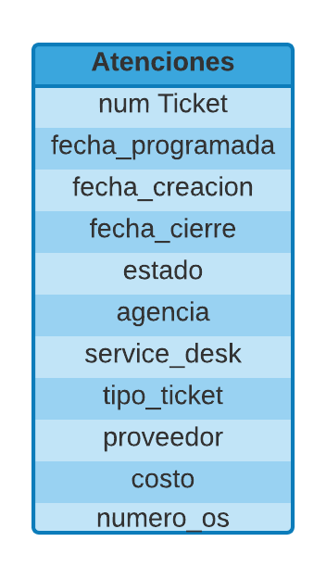
Proceso ETL
Paso 1:
En el campo Atenciones[costo] reemplazar el valor “SIN COSTO” por cero o null, decida cual usar.
Paso 2:
En el campo Atenciones[tipo_ticket] convierta a mayúsculas todas las palabras y quite los espacios en blanco delante y detrás del texto.
Paso 3:
En el campo Atenciones[tipo_ticket] aplique la siguiente regla.
Si 4 primeros caracteres de tipo_ticket
Es igual a “DIFE” entonces “FLAT”
Es igual a “VARI” entonces “VARIABLE”
Sino tipo_ticket
Paso 4:
Seleccione solo los campos: num_ticket, fecha_programada, service_desk, tipo_ticket, proveedor, costo, numero_os

Slide 15
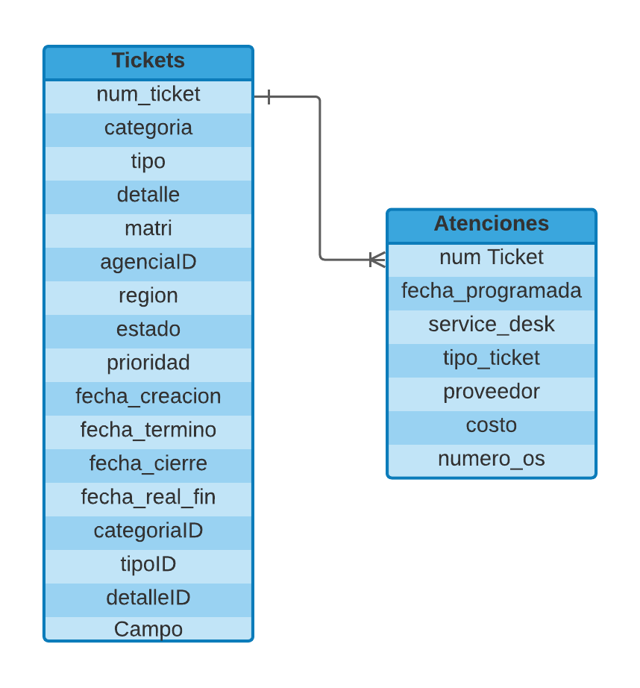
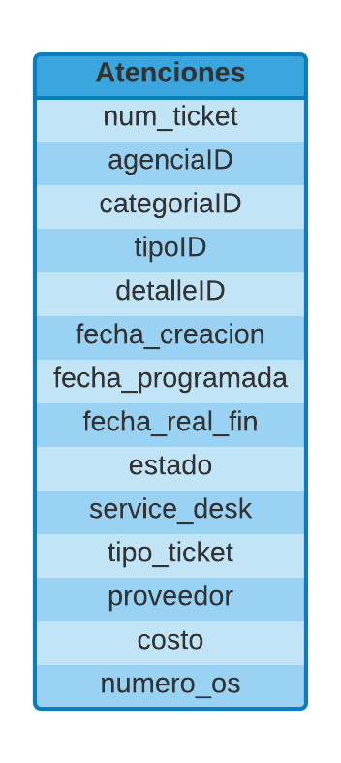
Proceso ETL

Slide 16
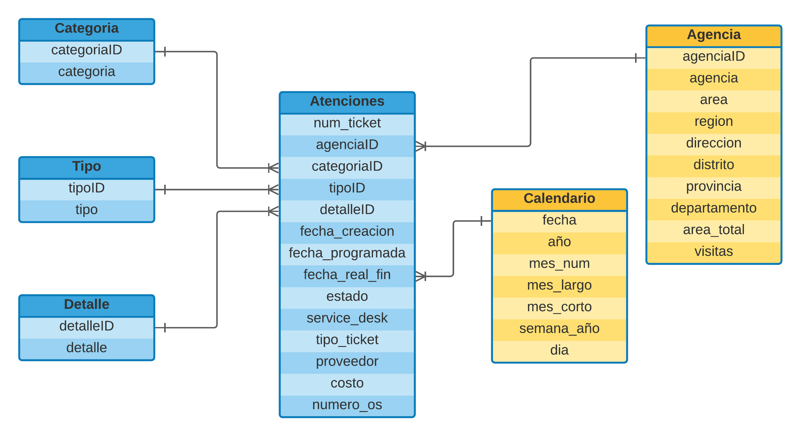
Modelo de Datos Dimensional

